Slide 1
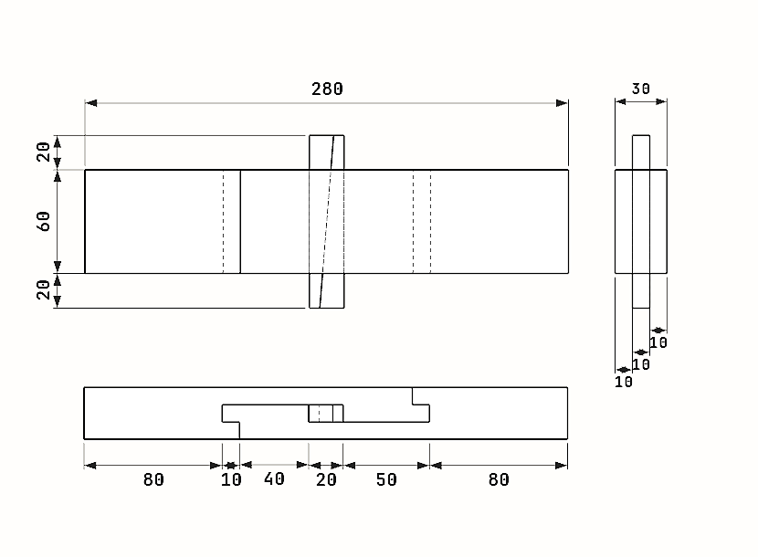
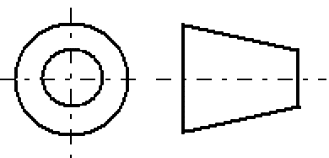
Le trait de jupiter (Original)
M. Du Chevreuil
Professeur en génie
industriel bois
Consignes :
Réaliser un assemblage composé de deux éléments identiques et de deux clés identiques.
La plus petite dimension des clés doit être de 6 mm.
Les dimensions doivent être respectées avec une tolérance maximale de ±0,1 mm.
Les éléments et les clés doivent être considérés comme des composants distincts.
Une fois assemblé, chaque élément doit pouvoir être déplacé individuellement sans contrainte.
Assemblage de menuiserie : Le trait de jupiter
Unité de mesure : mm
Menuiserie
Réalisé avec le logiciel SketchUp

Slide 2
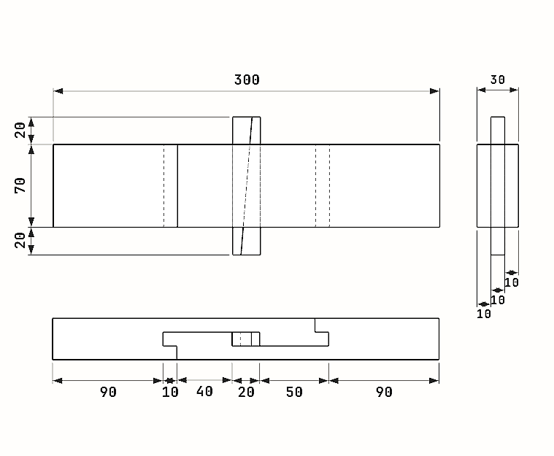
Le trait de jupiter
M. Du Chevreuil
Professeur en génie
industriel bois
Consignes :
Réaliser un assemblage composé de deux éléments identiques et de deux clés identiques.
La plus petite dimension des clés doit être de 6 mm.
Les dimensions doivent être respectées avec une tolérance maximale de ±0,1 mm.
Les éléments et les clés doivent être considérés comme des composants distincts.
Une fois assemblé, chaque élément doit pouvoir être déplacé individuellement sans contrainte.
Assemblage de menuiserie : Le trait de jupiter
Unité de mesure : mm
Menuiserie
Réalisé avec le logiciel SketchUp

Slide 3
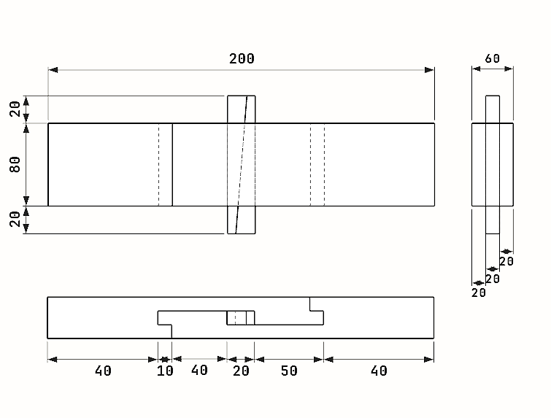
Le trait de jupiter
M. Du Chevreuil
Professeur en génie
industriel bois
Consignes :
Réaliser un assemblage composé de deux éléments identiques et de deux clés identiques.
La plus petite dimension des clés doit être de 6 mm.
Les dimensions doivent être respectées avec une tolérance maximale de ±0,1 mm.
Les éléments et les clés doivent être considérés comme des composants distincts.
Une fois assemblé, chaque élément doit pouvoir être déplacé individuellement sans contrainte.
Assemblage de menuiserie : Le trait de jupiter
Unité de mesure : mm
Menuiserie
Réalisé avec le logiciel SketchUp

Slide 4
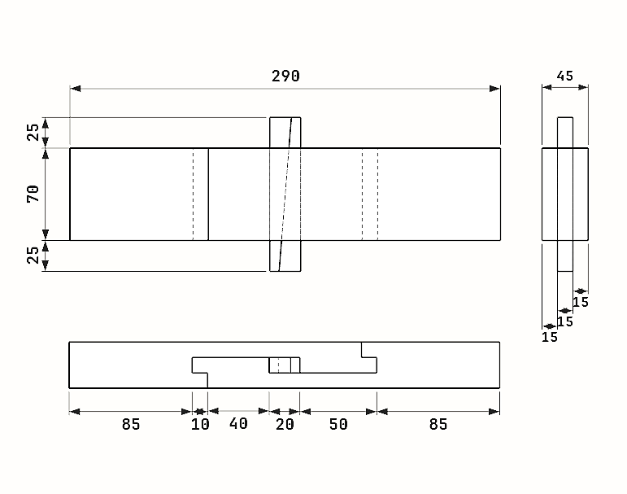
Le trait de jupiter
M. Du Chevreuil
Professeur en génie
industriel bois
Consignes :
Réaliser un assemblage composé de deux éléments identiques et de deux clés identiques.
La plus petite dimension des clés doit être de 6 mm.
Les dimensions doivent être respectées avec une tolérance maximale de ±0,1 mm.
Les éléments et les clés doivent être considérés comme des composants distincts.
Une fois assemblé, chaque élément doit pouvoir être déplacé individuellement sans contrainte.
Assemblage de menuiserie : Le trait de jupiter
Unité de mesure : mm
Menuiserie
Réalisé avec le logiciel SketchUp

Slide 5
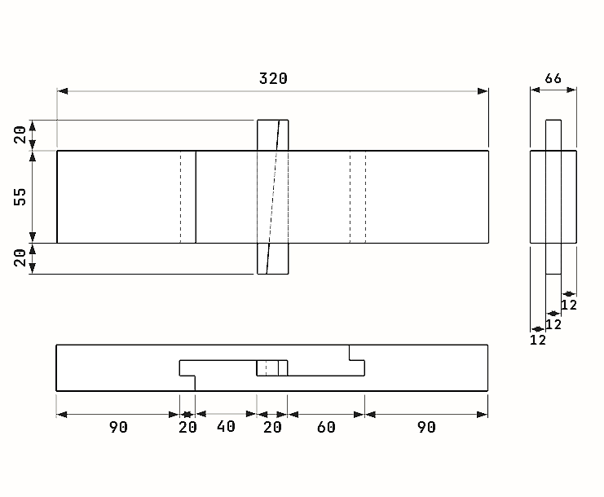
Le trait de jupiter
M. Du Chevreuil
Professeur en génie
industriel bois
Consignes :
Réaliser un assemblage composé de deux éléments identiques et de deux clés identiques.
La plus petite dimension des clés doit être de 6 mm.
Les dimensions doivent être respectées avec une tolérance maximale de ±0,1 mm.
Les éléments et les clés doivent être considérés comme des composants distincts.
Une fois assemblé, chaque élément doit pouvoir être déplacé individuellement sans contrainte.
36
Assemblage de menuiserie : Le trait de jupiter
Unité de mesure : mm
Menuiserie
Réalisé avec le logiciel SketchUp

Slide 6
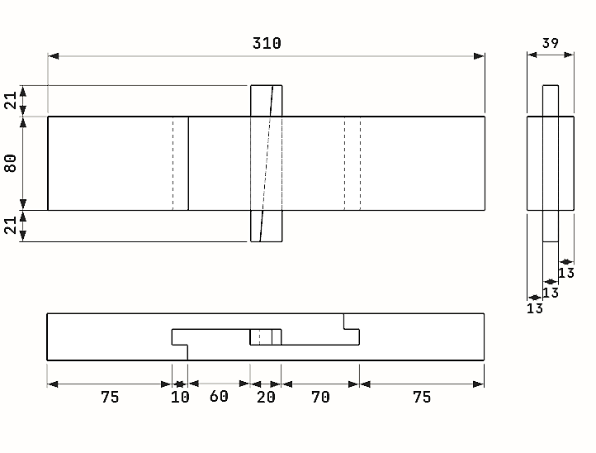
Le trait de jupiter
M. Du Chevreuil
Professeur en génie
industriel bois
Consignes :
Réaliser un assemblage composé de deux éléments identiques et de deux clés identiques.
La plus petite dimension des clés doit être de 6 mm.
Les dimensions doivent être respectées avec une tolérance maximale de ±0,1 mm.
Les éléments et les clés doivent être considérés comme des composants distincts.
Une fois assemblé, chaque élément doit pouvoir être déplacé individuellement sans contrainte.
Assemblage de menuiserie : Le trait de jupiter
Unité de mesure : mm
Menuiserie
Réalisé avec le logiciel SketchUp

Slide 7
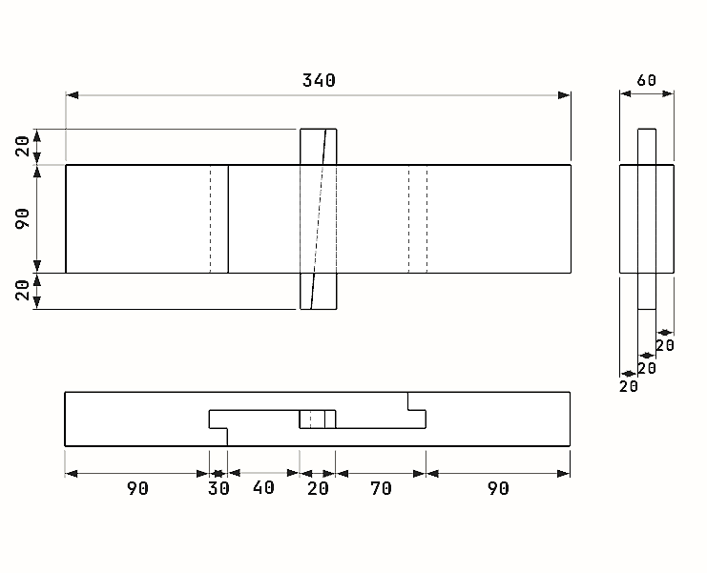
Le trait de jupiter
M. Du Chevreuil
Professeur en génie
industriel bois
Consignes :
Réaliser un assemblage composé de deux éléments identiques et de deux clés identiques.
La plus petite dimension des clés doit être de 6 mm.
Les dimensions doivent être respectées avec une tolérance maximale de ±0,1 mm.
Les éléments et les clés doivent être considérés comme des composants distincts.
Une fois assemblé, chaque élément doit pouvoir être déplacé individuellement sans contrainte.
Assemblage de menuiserie : Le trait de jupiter
Unité de mesure : mm
Menuiserie
Réalisé avec le logiciel SketchUp

Slide 8
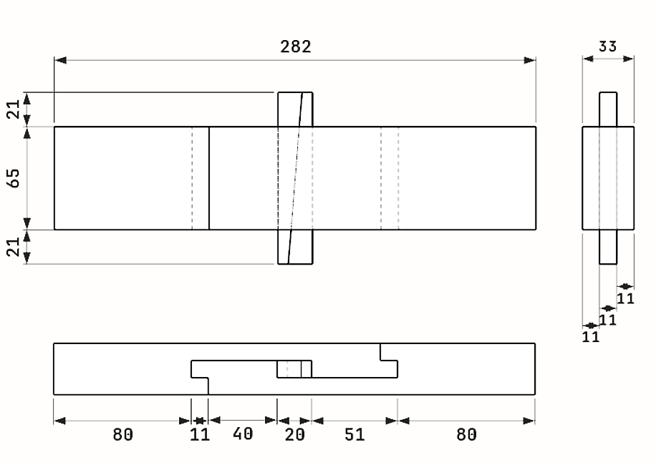
Le trait de jupiter
M. Du Chevreuil
Professeur en génie
industriel bois
Consignes :
Réaliser un assemblage composé de deux éléments identiques et de deux clés identiques.
La plus petite dimension des clés doit être de 6 mm.
Les dimensions doivent être respectées avec une tolérance maximale de ±0,1 mm.
Les éléments et les clés doivent être considérés comme des composants distincts.
Une fois assemblé, chaque élément doit pouvoir être déplacé individuellement sans contrainte.
Assemblage de menuiserie : Le trait de jupiter
Unité de mesure : mm
Menuiserie
Réalisé avec le logiciel SketchUp

